Slide 1
Chapitre 3: Cinétique des réactions
électrochimiques
3.1 définition et mesure des vitesses de réaction aux
électrodes
3.2 systèmes électrochimiques rapides et lents
3.3 facteurs influençant la vitesse des réactions aux
électrodes
3.4 courbes intensité-potentiel

Slide 2
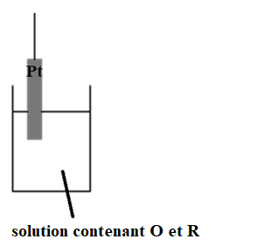
Introduction aux courbes intensité-potentiel
Considérons de nouveau l’échange d’électrons entre O and R :
O + n e⁻ = R
Rappel : une électrode plongée dans une solution contenant O et R prend spontanément le potentiel d’équilibre :
$${ E}_{Eq}{=E}_{O/R}{=E°}_{O/R}+\frac{RT}{nF}\ln{\frac{[O]}{[R]}}$$
Quand l’interface est à l’équilibre, les concentrations de O et R sont fixées. O peut continuer à être réduit et R à être oxydé, mais les deux réactions se produisent à la même vitesse, de sorte que le bilan de l’échange électronique et le courant circulant dans le circuit sont nuls. C’est la situation observée dans les cellules électrochimiques où les deux électrodes sont seulement reliées par un voltmètre.

Slide 3
Introduction aux courbes intensité-potentiel
Pour observer un échange d’électrons et mesurer un courant électrique i dans le circuit, il est donc nécessaire de porter l’électrode à un potentiel différent de son potentiel d’équilibre (Nernst) en utilisant un générateur auxiliaire.
La différence entre le potentiel appliqué à l’électrode et le potentiel d’équilibre est appelée surtension. Ce paramètre cinétique peut être facilement ajusté à l’aide du générateur.
Si une surtension positive (ou anodique) est appliquée (E>E_{eq}), une oxydation nette se produira à l’électrode pour augmenter E_{eq} et égaliser E_{eq} et E. Un courant positif circulera alors dans le circuit.
Inversement, si une surtension négative (ou cathodique) est appliquée (E<E_{eq}), une réduction nette se produira à l’électrode et un courant négatif circulera dans le circuit.

Slide 4
Introduction aux courbes intensité-potentiel
En pratique, le potentiel est balayé entre deux valeurs extrêmes E_{i} et E_{f}
Le courant i est mesuré à l’aide d’un ampèremètre pour chaque valeur de potentiel appliqué.
Les données expérimentales sont présentées sous la forme d’une courbe i = f(E) où le courant est porté en ordonnées et le potentiel en abscisses. Ces courbes sont appelées courbes intensité-potentiel, ou courbes de polarisation ou voltammogrammes.
Elles renseignent sur la cinétique des réactions qui se produisent à l’électrode.
Parfois, c’est la densité de courant j = $\frac{i}{S}$ qui est portée en ordonnées à la place du courant i, mais la signification est la même.

Slide 5
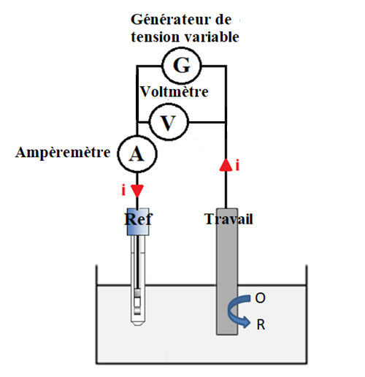
Dispositif expérimental
1ère idée: montage à 2 électrodes
Le potentiel est appliqué et mesuré entre l’électrode de travail et l’électrode de référence.
Le courant i traverse l’électrode de travail et l’électrode de référence.
Ce montage ne permet pas de maintenir le potentiel de l’électrode de référence constant.
Un courant ne doit jamais tra-
verser l’électrode de référence!

Slide 6
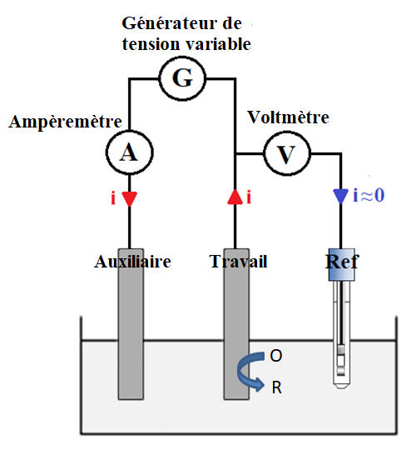
Dispositif expérimental
2ème idée: montage à 3 électrodes
Le potentiel est appliqué et mesuré entre l’électrode de travail et l’électrode de référence.
Le courant i est mesuré entre l’électrode de travail et la contre électrode (ou auxiliaire).
L’électrode de référence est parcourue par un courant très faible: elle n’est pas polarisée et son potentiel reste constant

Slide 7
Conditions expérimentales
Pour tracer les courbes intensité-potentiel, on utilise un générateur particulier appelé potentiostat. Il s’agit d’un instrument tout-en-un qui applique à la fois le potentiel variable et mesure l’intensité du courant dans le circuit. Les trois électrodes doivent être reliées au potentiostat.
La contribution de la migration au transport complique l’analyse. Pour cette raison, on fixe souvent le courant de migration en additionnant un sel en concentration au moins 100× supérieure à celle des espèces d’intérêt O et R. Ce sel est appelé électrolyte support.
Les courbes intensité-potentiel peuvent être tracées avec ou sans agitation de la solution. Dans le 1er cas, la diffusion et la convection contribuent toutes deux au transport de matière, alors que seule la diffusion contribue dans le second cas. La forme des courbes dépend du mode de transport choisi.

Slide 8
Distinction entre systèmes rapides et lents
i
i
R→O
Système lent
Système rapide
R→O
E_{eq}
E
E_{eq}
E
seul R présent initialement
seul O présent initialement
O et R présents
R←O
R←O
La courbe bleue coupe l’axe des potentiels en un unique point, E_{eq}.
La pente de la courbe en E=E_{eq}
est grande.
Il y a toute une gamme de potentiels où i = 0.
La pente de la courbe en E=E_{eq}
est nulle.

Slide 9
Distinction entre systèmes rapides et lents
i
i
Système rapide
Système lent
R→O
R→O
i₀
i₀
E
E_{eq}
E
E_{eq}
E_{appl}
E_{appl}
Pour oxyder R à la vitesse désirée, une surtension modérée doit être appliquée à l’électrode de travail.
Pour oxyder R à la vitesse désirée, une très grande surtension doit être appliquée à l’électrode de travail.

Slide 10
Limitation par le transport de matière, avec agitation
i
i_{lim,a}
R→O
E
E_{1/2}
E_{eq}
seul R présent initialement
seul O présent initialement
O et R présents
R←O
Système rapide,
diffusion + convection
i_{lim,c}
Quand la surtension anodique ou cathodique augmente, le courant atteint une limite. La réaction électrochimique se produit alors à la vitesse maximale possible, car O ou R réagissent aussi vite qu’ils peuvent être transportés vers la surface de l’électrode.

Slide 11
Courants limites de diffusion
L’observation d’un courant limite est caractéristique d’un état stationnaire pour lequel la consommation du réactif à l’électrode est exactement compensée par son apport par le transport de matière.
Profil de concentration quand le courant limite est atteint :
Le courant limite est proportionnel au nombre d’électrons échangés n et à la concentration de l’espèce qui doit diffuser vers l’électrode :
i_{lim,a} ∝ n [R]_{sol} i_{lim,c} ∝ - n [O]_{sol}
Il peut être utilisé pour déterminer la concentration d’analytes.
[ ]
[R]_{sol}
[R]
Seul R présent initialement
[O]
[O]_{sol}
Couche de
diffusion
Distance à l’électrode

Slide 12
Potentiels de demi-vague
i
i_{lim,a}
$$\frac{\text{i}\text{lim}\text{,}\text{a} +\text{i}\text{lim}\text{,}\text{c} }{2}$$
E
E_{1/2}
E_{eq}
i_{lim,c}
Il ne faut pas confondre le potentiel à courant nul (E=E_{eq}) et le potentiel de demi-vague E_{1/2}
→ Pour un système rapide, E_{1/2} ≈ E°_{O/R}

Slide 13
Limitation par le transport de matière, sans agitation
i
i_{p,a}
R O
E_{p,c}
E_{p,a}
E
E_{eq}
Système rapide,
diffusion pure
seul R initialement présent
seul O initialement présent
R O
i_{p,c}
Quand on augmente la surtension, le courant d’abord augmente, mais la concentration de réactif à l’électrode diminue jusqu’à s’annuler. La diffusion compense seulement partiellement la consommation du réactif, donc le courant diminue ensuite : on observe donc un pic.

Slide 14
Domaine d’électroactivité
La gamme de potentiels accessible dans laquelle il est possible d’observer la réduction ou l’oxydation des espèces redox est appelée domaine d’électroactivité.
Ce domaine peut-être limité soit par le solvant, soit par l’électrolyte, soit par l’électrode.
Rappel: H₂O est impliquée dans deux systèmes redox :
- comme réducteur dans le couple (O₂/H₂O)
⁰O₂+ 4e⁻ + 4H⁺ = 2Η₂Ο^{−ΙΙ}
- comme oxydant dans le couple (H₂O/H₂)
2 ^{+I}H₂O+ 2e⁻ = ⁰H₂ + 2OH⁻
(2 ^{+I}H⁺ + 2e⁻ = ⁰H₂ en milieu acide)
On sait déjà que le pH déplace chacun des deux potentiels redox de -0.06 V/ unité de pH. Voyons maintenant l’influence de la cinétique.

Slide 15
Domaine d’électroactivité
Le système (H⁺/H₂) est quasi-réversible sur Pt platiné, et très irréversible sur l’électrode à goutte de mercure. La réduction de l’eau mettra donc en jeu une grande surtension sur mercure, et une surtension très faible sur Pt.
Le système (O₂/H₂O) est très lent sur la plupart des électrodes.
i
Domaine d’électroactivité sur Hg
Hg→Hg₂Cl₂
H₂O→O₂
E°_{H+/H2} = 0 V
0.24 V
E°_{O2/H2O} = 1.23 V
E
Domaine d’électroactivité sur Pt
H₂←H⁺ sur Hg
H₂←H⁺ sur Pt
pH = 0

